Slide 1
LỚP
HÌNH HỌC
10
Chương 1: VECTƠ
Bài 2. TỔNG VÀ HIỆU CỦA HAI VECTƠ
1
TỔNG CỦA HAI VECTƠ
2
QUY TẮC HÌNH BÌNH HÀNH
3
TÍNH CHẤT CỦA PHÉP CỘNG CÁC VECTƠ
4
HIỆU CỦA HAI VECTƠ
5
ÁP DỤNG

Slide 2
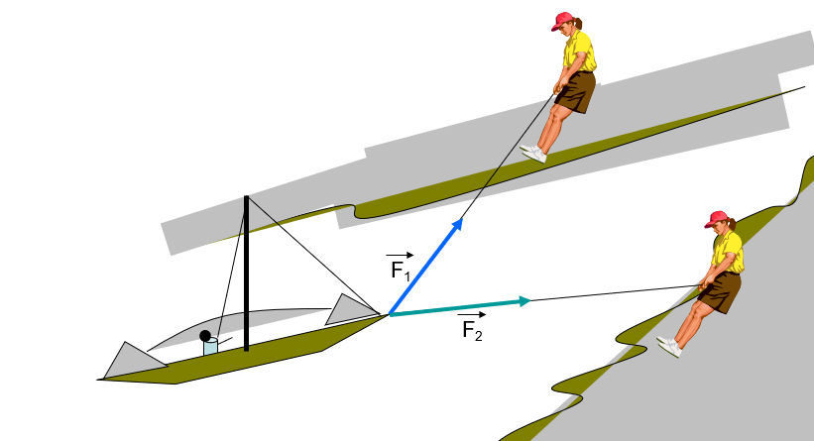
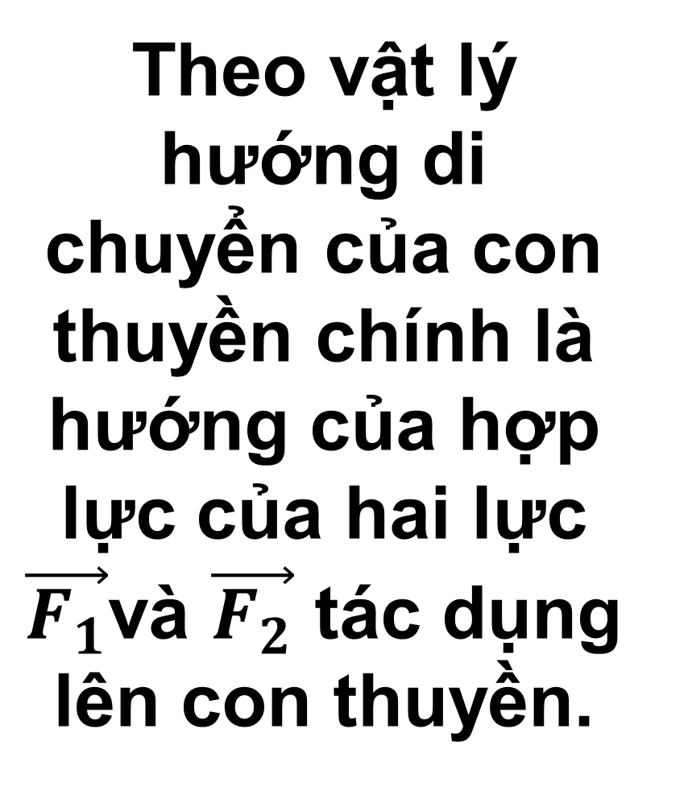
ĐẶT VẤN ĐỀ
Hai người đi dọc hai bên bờ kênh và cùng kéo một con thuyền với hai lực $\vec{F_{1}}$ và $\vec{F_{2}}$. Xác định hướng di chuyển của con thuyền này?
Theo vật lý hướng di chuyển của con thuyền chính là hướng của hợp lực của hai lực $\vec{F_{1}}$và $\vec{F_{2}}$ tác dụng lên con thuyền.

Slide 3


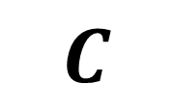
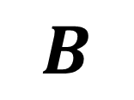
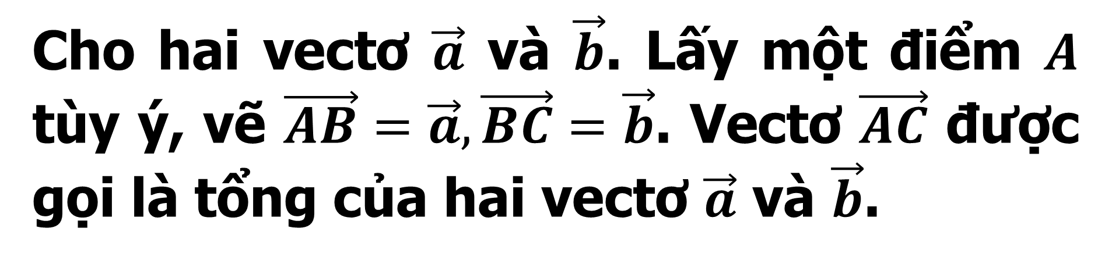
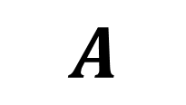
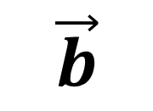
1. TỔNG CỦA HAI VECTƠ
Định nghĩa
$$\vec{b}$$
$\vec{a}$
$$B$$
Cho hai vectơ $\vec{a}$ và $\vec{b}$. Lấy một điểm $A$ tùy ý, vẽ $\vec{AB}=\vec{a}, \vec{BC}=\vec{b}$. Vectơ $\vec{AC}$ được gọi là tổng của hai vectơ $\vec{a}$ và $\vec{b}$.
KÍ HIỆU
$$A$$
$$C$$
$$\vec{AC}=\vec{a}+\vec{b}$$
CHÚ Ý: Quy tắc ba điểm (quy tắc cộng):
Với 3 điểm $A, B, C$ tùy ý ta có: $\vec{AB}+\vec{BC}=\vec{AC}$
Notes:
Note: hiệu ứng xuất hiện…

Slide 4
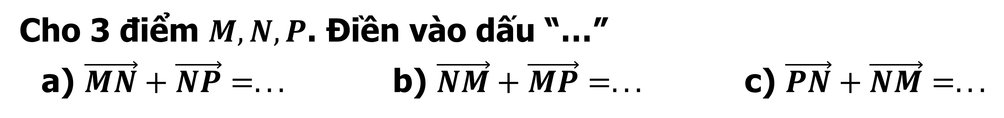
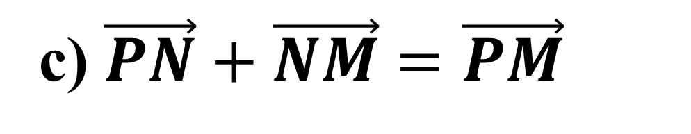
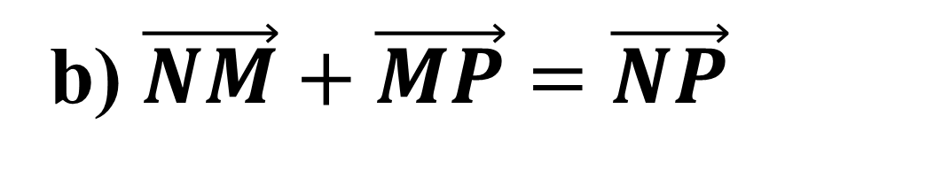
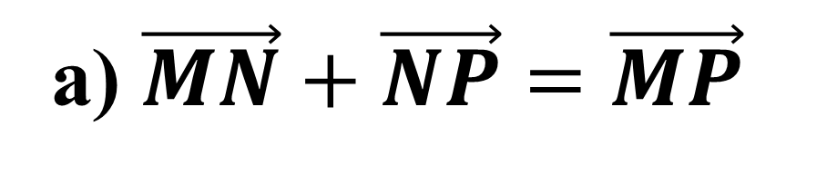
Ví dụ 1
Cho 3 điểm $M, N, P$. Điền vào dấu “…”
a) $\vec{MN}+\vec{NP}=...$ b) $\vec{NM}+\vec{MP}=...$ c) $\vec{PN}+\vec{NM}=...$
Bài giải
a) $\vec{MN}+\vec{NP}=\vec{MP}$
b) $\vec{NM}+\vec{MP}=$ $\vec{NP}$
c) $\vec{PN}+\vec{NM}=$ $\vec{PM}$
Notes:
Note: hiệu ứng xuất hiện…

Slide 5
Ví dụ 2
Cho hình bình hành $ABCD$. Tính tổng $\vec{AB}+\vec{AD}$.
Bài giải
Ta có: $\vec{AB}+\vec{AD}=\vec{AB}+\vec{BC}=\vec{AC}$
Notes:
Note: hiệu ứng xuất hiện…

Slide 6
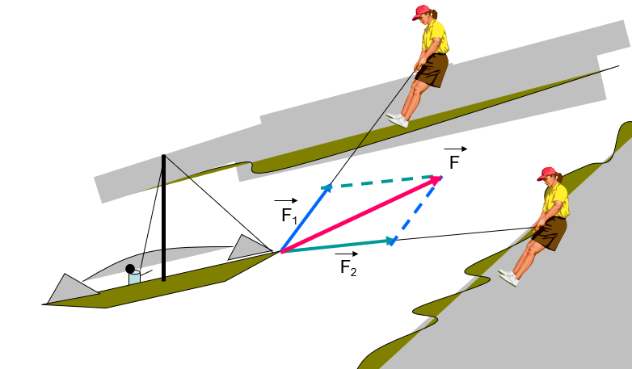
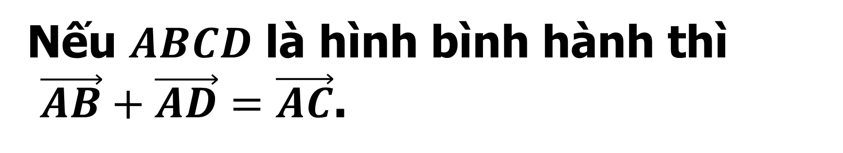
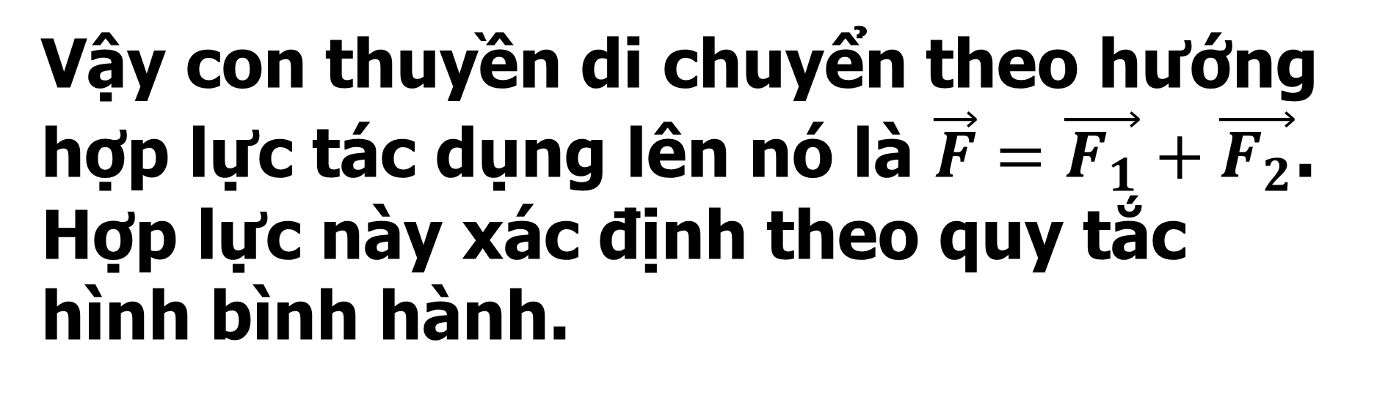
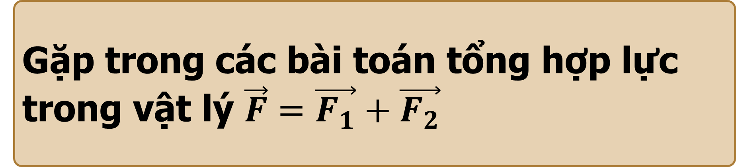
2. QUY TẮC HÌNH BÌNH HÀNH
Nếu $ABCD$ là hình bình hành thì
$\vec{AB}+\vec{AD}=\vec{AC}$.
ỨNG DỤNG
Gặp trong các bài toán tổng hợp lực trong vật lý $\vec{F}=\vec{F_{1}}+\vec{F_{2}}$
GIẢI QUYẾT VẤN ĐỀ ĐẦU BÀI:
Vậy con thuyền di chuyển theo hướng hợp lực tác dụng lên nó là $\vec{F}=\vec{F_{1}}+\vec{F_{2}}$. Hợp lực này xác định theo quy tắc hình bình hành.
Notes:
Note: hiệu ứng xuất hiện…

Slide 7
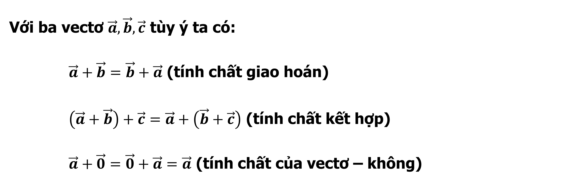
3. TÍNH CHẤT
Với ba vectơ $\vec{a}, \vec{b}, \vec{c}$ tùy ý ta có:
$\vec{a}+\vec{b}=\vec{b}+\vec{a}$ (tính chất giao hoán)
$\left(\vec{a}+\vec{b}\right)+\vec{c}=\vec{a}+\left(\vec{b}+\vec{c}\right)$ (tính chất kết hợp)
$\vec{a}+\vec{0}=\vec{0}+\vec{a}=\vec{a}$ (tính chất của vectơ – không)
Notes:
Note: hiệu ứng xuất hiện…

Slide 8
*
VÍ DỤ CỦNG CỐ
Ví dụ 1
Chứng minh rằng với bốn điểm $A, B, C, D$ bất kì ta luôn có:
$\vec{AB}+\vec{BC}+\vec{CD}+\vec{DA}=\vec{0}$.
Bài giải
Thật vậy:
$$VT=\left(\vec{AB}+\vec{BC}\right)+\left(\vec{CD}+\vec{DA}\right)$$
$$=\vec{AC}+\vec{CA}=\vec{AA}=\vec{0}=VP$$

Slide 9
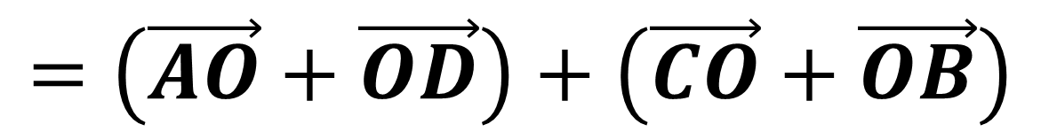
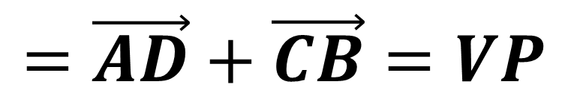
*
VÍ DỤ CỦNG CỐ
Ví dụ 2
Chứng minh rằng với bốn điểm $A, B, C, D$ bất kì ta luôn có:
$$\vec{AB}+\vec{CD}=\vec{AD}+\vec{CB}$$
Bài giải
Thật vậy: Với điểm $O$ bất kỳ ta có:
$$VT=\vec{AB}+\vec{CD}=\vec{AO}+\vec{OB}+\vec{CO}+\vec{OD}$$
$$=\left(\vec{AO}+\vec{OD}\right)+\left(\vec{CO}+\vec{OB}\right)$$
$$=\vec{AD}+\vec{CB}=VP$$

Slide 10





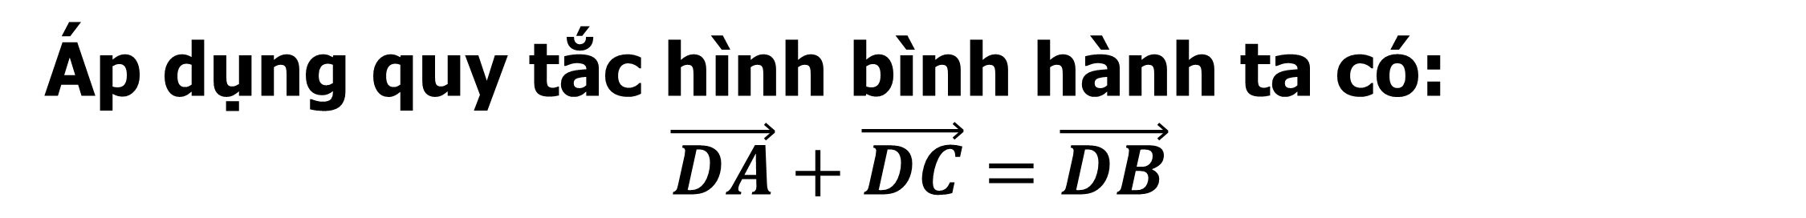

Câu hỏi trắc nghiệm
CÂU 1
15
54
9
6
Cho hình bình hành $ABCD$. Đẳng thức vectơ nào sau đây đúng?
A
A
$$\vec{DA}+\vec{DC}=\vec{DB}$$
B
$$\vec{BA}+\vec{BD}=\vec{BC}$$
C
$$\vec{DA}+\vec{DB}=\vec{DC}$$
D
$$\vec{AB}+\vec{AC}=\vec{AD}$$
Bài giải
Áp dụng quy tắc hình bình hành ta có:
$$\vec{DA}+\vec{DC}=\vec{DB}$$

Slide 11




CÂU 2
15
54
9
6
Cho ba điểm $A, B, C$ phân biệt. Tổng $\vec{CB}+\vec{AC}$ bằng:
A
$\vec{BA}$
B
$$\vec{0}$$
C
C
$$\vec{AB}$$
D
$$−\vec{AB}$$
Bài giải
Ta có: $\vec{CB}+\vec{AC}=\vec{AC}+\vec{CB}=\vec{AB}$.

Slide 12
CÂU 3
15
54
9
6
Cho hình chữ nhật $ABCD$ có $AB=3, BC=4$. Độ dài của $\vec{AB}+\vec{AD}$là:
A
A
5
B
6
C
9
D
7
Bài giải
Ta có: $\vec{AB}+\vec{AD}$= $\vec{AC}$
$\left|\vec{AC}\right|=AC=\sqrt{AB^{2}+BC^{2}}=\sqrt{3^{2}+4^{2}}=5$.
Suy ra$\left|\vec{AB}+\vec{AD}\right|$= $\left|\vec{AC}\right|$= 5

Slide 13
4. HIỆU CỦA HAI VECTƠ
Cho hình bình hành $ABCD$. Có nhận xét về các cặp vectơ $\vec{AB}$và $\vec{CD}$; $\vec{BC}$và $\vec{DA}$
Các cặp vectơ này có cùng độ dài và ngược hướng.

Slide 14
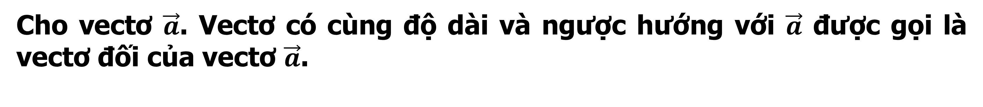
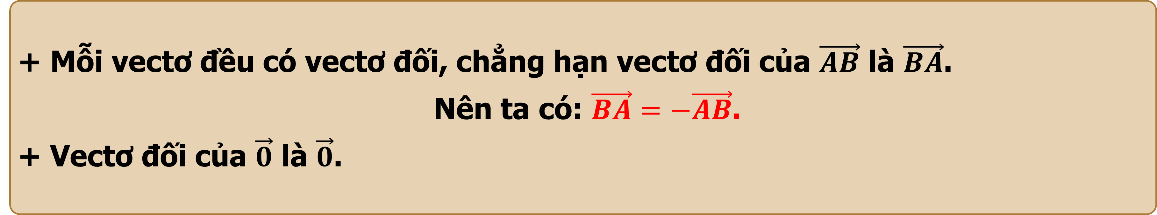
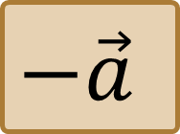
a. VECTƠ ĐỐI
Định nghĩa
Cho vectơ $\vec{a}$. Vectơ có cùng độ dài và ngược hướng với $\vec{a}$ được gọi là vectơ đối của vectơ $\vec{a}$.
KÍ HIỆU
$$−\vec{a}$$
NHẬN XÉT
+ Mỗi vectơ đều có vectơ đối, chẳng hạn vectơ đối của $\vec{AB}$ là $\vec{BA}$.
Nên ta có: $\vec{BA}=−\vec{AB}$.
+ Vectơ đối của $\vec{0}$ là $\vec{0}$.
Notes:
Note: hiệu ứng xuất hiện…

Slide 15
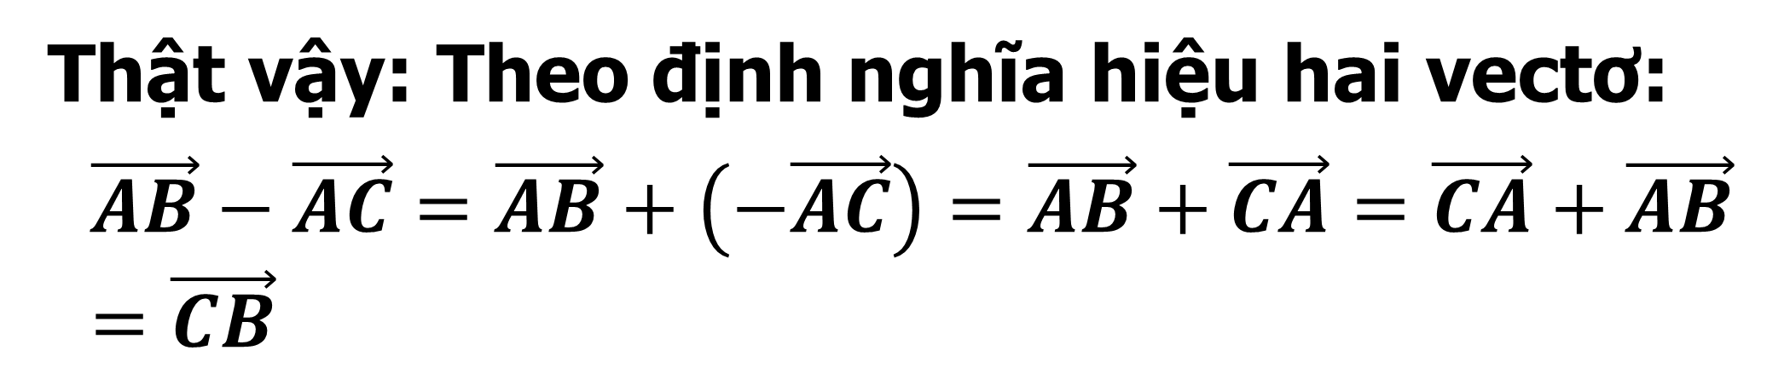
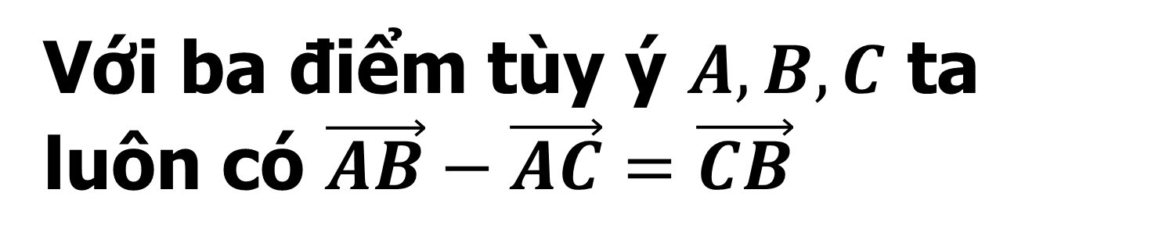
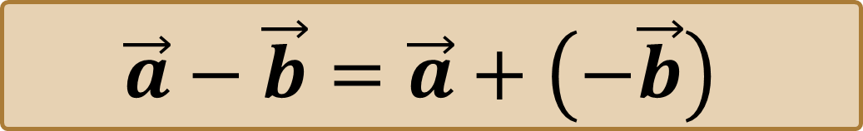
b. ĐỊNH NGHĨA HIỆU CỦA HAI VECTƠ
Định nghĩa
Cho hai vectơ $\vec{a}$ và $\vec{b}$. Ta gọi hiệu của vectơ $\vec{a}$ và $\vec{b }$ là vectơ $\vec{a}+\left(−\vec{b}\right)$
KÍ HIỆU
$$\vec{a}−\vec{b}=\vec{a}+\left(−\vec{b}\right)$$
CHÚ Ý: Quy tắc trừ
Với ba điểm tùy ý $A, B, C$ ta luôn có $\vec{AB}−\vec{AC}=\vec{CB}$
Thật vậy: Theo định nghĩa hiệu hai vectơ:
$$\vec{AB}−\vec{AC}=\vec{AB}+\left(−\vec{AC}\right)=\vec{AB}+\vec{CA}=\vec{CA}+\vec{AB}=\vec{CB}$$
Notes:
Note: hiệu ứng xuất hiện…

Slide 16

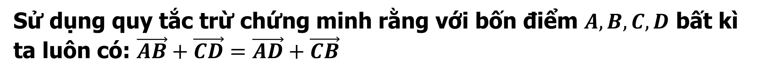
*
VÍ DỤ CỦNG CỐ
Ví dụ 1
Sử dụng quy tắc trừ chứng minh rằng với bốn điểm $A, B, C, D$ bất kì
ta luôn có: $\vec{AB}+\vec{CD}=\vec{AD}+\vec{CB}$
Bài giải
Thật vậy: Lấy một điểm $O$ tùy ý ta có:
$$\vec{AB}+\vec{CD}=\left(\vec{OB}−\vec{OA}\right)+\left(\vec{OD}−\vec{OC}\right)=\left(\vec{OD}−\vec{OA}\right)+\left(\vec{OB}−\vec{OC}\right)=\vec{AD}+\vec{CB}$$

Slide 17
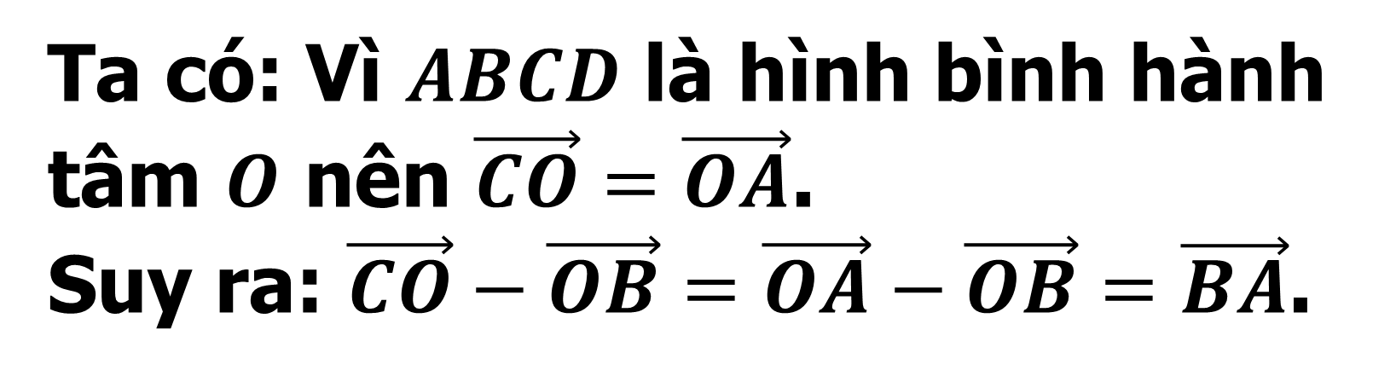
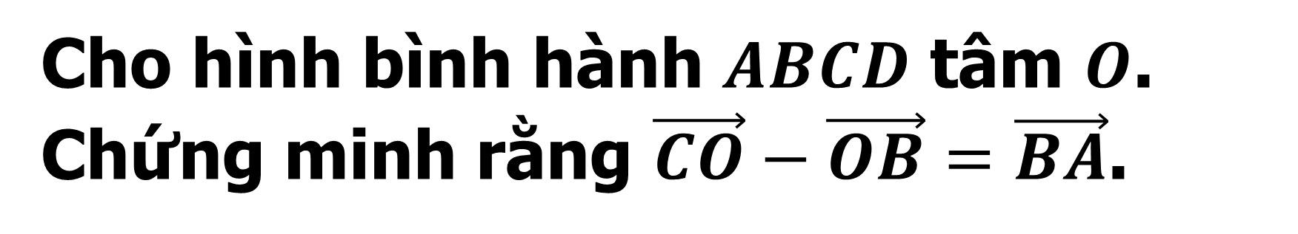
*
VÍ DỤ CỦNG CỐ
Ví dụ 2
Bài giải
Cho hình bình hành $ABCD$ tâm $O$. Chứng minh rằng $\vec{CO}−\vec{OB}=\vec{BA}$.
Ta có: Vì $ABCD$ là hình bình hành tâm $O$ nên $\vec{CO}=\vec{OA}$.
Suy ra: $\vec{CO}−\vec{OB}=\vec{OA}−\vec{OB}=\vec{BA}$.

Slide 18



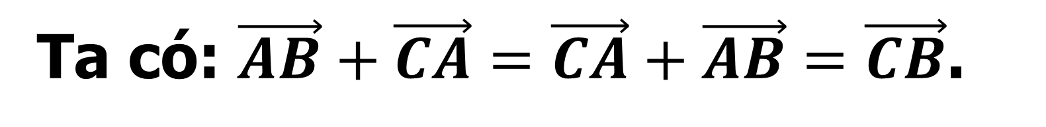

Câu hỏi trắc nghiệm
CÂU 1
15
54
9
6
Cho ba điểm phân biệt $A, B, C$. Đẳng thức nào sau đây là đúng ?
A
B
C
D
$$\vec{CA}−\vec{BA}=\vec{BC}$$
$$\vec{AB}+\vec{AC}=\vec{BC}$$
$$\vec{AB}−\vec{BC}=\vec{CA}$$
D
$$\vec{AB}+\vec{CA}=\vec{CB}$$
Bài giải
Ta có: $\vec{AB}+\vec{CA}=\vec{CA}+\vec{AB}=\vec{CB}$.

Slide 19




CÂU 2
15
54
9
6
Cho hình bình hành $ABCD$ có $O$ là giao điểm của hai đường chéo. Khẳng định nào sau đây sai:
A
A
$$\vec{AC}−\vec{BA}=\vec{AD}$$
B
$$\vec{AO}−\vec{OD}=\vec{DC}$$
C
$$\vec{DA}−\vec{DB}+\vec{DC}=\vec{0}$$
D
$$\vec{CO}−\vec{OD}=\vec{DA}$$
Bài giải
Ta có: $\vec{AC}−\vec{BA}=\vec{AC}+\vec{AB}≠\vec{AD}$

Slide 20




CÂU 3
15
54
9
6
Cho hình vuông $ABCD$ có cạnh bằng $a$. Độ dài của $\vec{CB}−\vec{CD}$ bằng:
A
B
$$2a$$
B
$$a\sqrt{2}$$
C
$$2a\sqrt{2}$$
D
$$a$$
Bài giải
Ta có: $\left|\vec{CB}−\vec{CD}\right|=\left|\vec{DB}\right|=DB=a\sqrt{2}$.

Slide 21
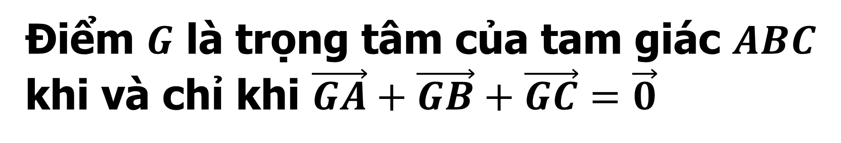
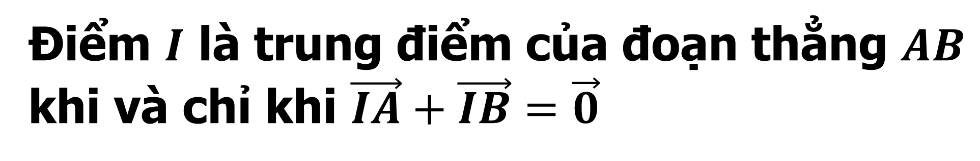
5. ÁP DỤNG
a. TRUNG ĐIỂM CỦA ĐOẠN THẲNG
Điểm $I$ là trung điểm của đoạn thẳng $AB$
khi và chỉ khi $\vec{IA}+\vec{IB}=\vec{0}$
b. TRỌNG TÂM CỦA TAM GIÁC
Điểm $G$ là trọng tâm của tam giác $ABC$
khi và chỉ khi $\vec{GA}+\vec{GB}+\vec{GC}=\vec{0}$
Notes:
Note: hiệu ứng xuất hiện…

Slide 22
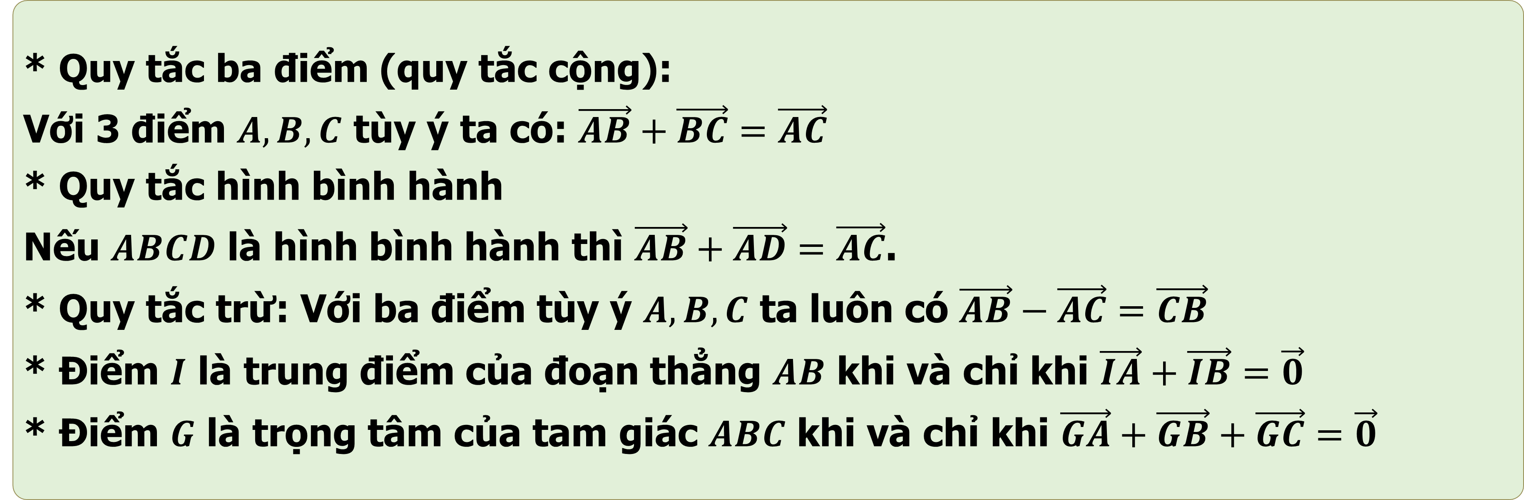
* Quy tắc ba điểm (quy tắc cộng):
Với 3 điểm $A, B, C$ tùy ý ta có: $\vec{AB}+\vec{BC}=\vec{AC}$
* Quy tắc hình bình hành
Nếu $ABCD$ là hình bình hành thì $\vec{AB}+\vec{AD}=\vec{AC}$.
* Quy tắc trừ: Với ba điểm tùy ý $A, B, C$ ta luôn có $\vec{AB}−\vec{AC}=\vec{CB}$
* Điểm $I$ là trung điểm của đoạn thẳng $AB$ khi và chỉ khi $\vec{IA}+\vec{IB}=\vec{0}$
* Điểm $G$ là trọng tâm của tam giác $ABC$ khi và chỉ khi $\vec{GA}+\vec{GB}+\vec{GC}=\vec{0}$
Notes:
Note: hiệu ứng xuất hiện…

Slide 23
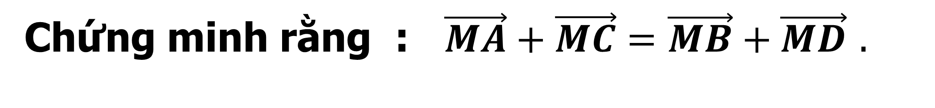
II
BÀI TẬP SGK TRANG 12
Bài tập 2
Cho hình bình hành $ABCD$ và một điểm $M$ tùy ý.
Chứng minh rằng : $\vec{MA}+\vec{MC}=\vec{MB}+\vec{MD}$ .
Bài giải
Vì $ABCD$ là hình bình hành nên $\vec{AB}=\vec{DC}$.
Ta có: $VT=\vec{MA}+\vec{MC}=\left(\vec{MB}+\vec{BA}\right)+\left(\vec{MD}+\vec{DC}\right)$
$$\text{=}\left(\vec{MB}+\vec{MD}\right)+\left(\vec{BA}+\vec{DC}\right)$$
$$=\left(\vec{MB}+\vec{MD}\right)+\left(\vec{BA}+\vec{AB}\right)$$
$$=\left(\vec{MB}+\vec{MD}\right)+\vec{0}=\vec{MB}+\vec{MD}=VP$$

Slide 24
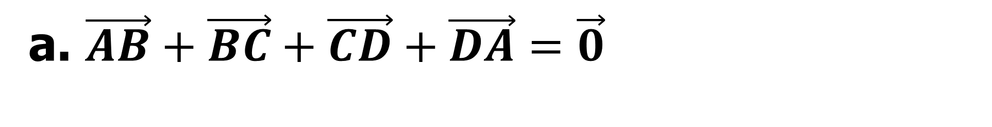

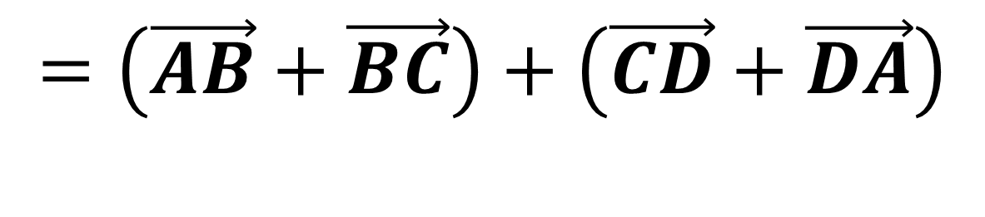
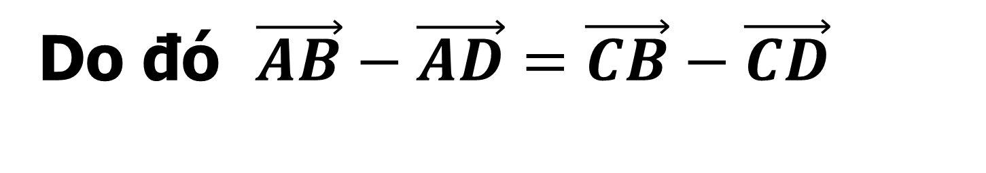
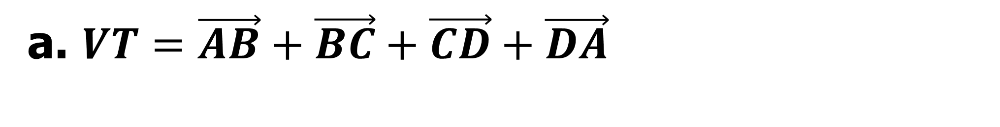
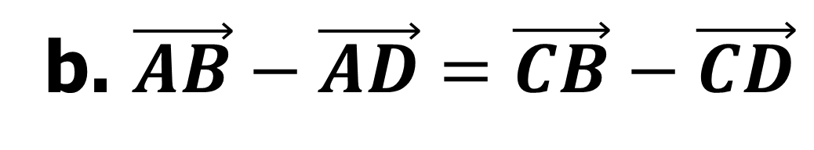
II
BÀI TẬP SGK TRANG 12
Bài tập 3
Chứng minh rằng với tứ giác $ABCD$ bất kì ta luôn có:
a. $\vec{AB}+\vec{BC}+\vec{CD}+\vec{DA}=\vec{0}$
b. $\vec{AB}−\vec{AD}=\vec{CB}−\vec{CD}$
Bài giải
a. $VT=\vec{AB}+\vec{BC}+\vec{CD}+\vec{DA}$
$$\text{b}\text{. }\text{Ta} \text{c}\text{ó:} \vec{AB}−\vec{AD}=\vec{DB}$$
$$=\left(\vec{AB}+\vec{BC}\right)+\left(\vec{CD}+\vec{DA}\right)$$
$$\vec{CB}−\vec{CD}=\vec{DB}$$
$$=\vec{AC}+\vec{CA}=\vec{AA}=\vec{0}=VP$$
Do đó $\vec{AB}−\vec{AD}=\vec{CB}−\vec{CD}$

Slide 25
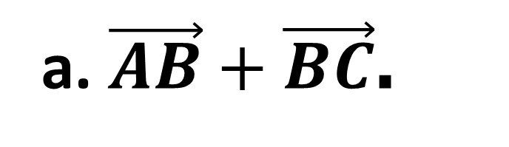
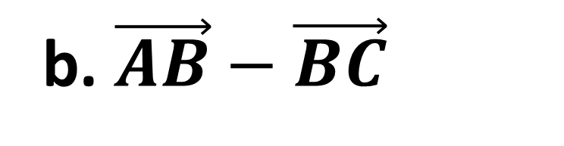
II
BÀI TẬP SGK TRANG 12
Bài tập 5
Cho tam giác đều $ABC$ cạnh bằng $a$. Tính độ dài của các vectơ :
a. $\vec{AB}+\vec{BC}$.
b. $\vec{AB}−\vec{BC}$
Bài giải
a) Ta có: $\vec{AB}+\vec{BC}=\vec{AC}$.
Do đó: $\left|\vec{AB}+\vec{BC}\right|=\left|\vec{AC}\right|=AC=a.$

Slide 26
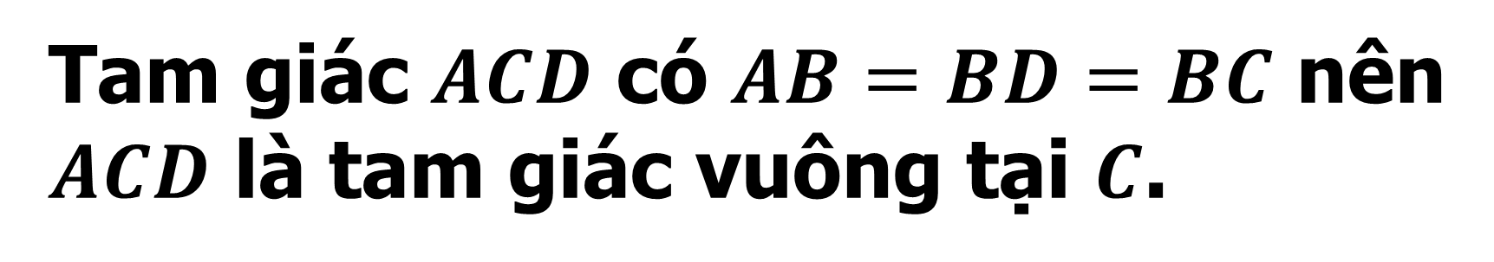
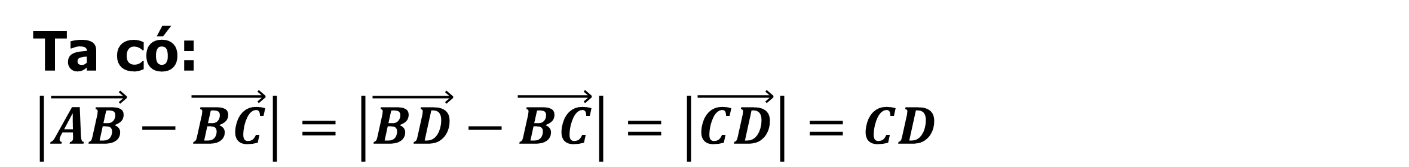
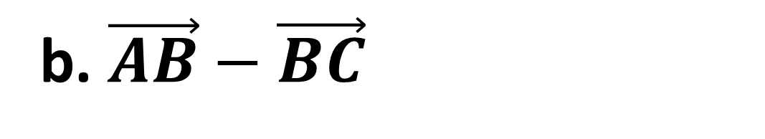
II
BÀI TẬP SGK TRANG 12
Bài tập 5
Cho tam giác đều $ABC$ cạnh bằng $a$. Tính độ dài của các vectơ :
b. $\vec{AB}−\vec{BC}$
Bài giải
A
Vẽ $\vec{ BD}=\vec{AB}$.
Ta có:
$\left|\vec{AB}−\vec{BC}\right|=\left|\vec{BD}−\vec{BC}\right|=\left|\vec{CD}\right|=CD$
Tam giác $ACD$ có $AB=BD=BC$ nên $ACD$ là tam giác vuông tại $C$.
C
B
Do đó: $CD=\sqrt{AD^{2}−AC^{2}}=\sqrt{3a^{2}}=a\sqrt{3}.$
Vậy $\left|\vec{AB}−\vec{BC}\right|=a\sqrt{3}$
D

Slide 27
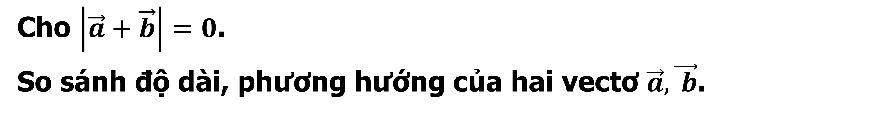
II
BÀI TẬP SGK TRANG 12
Bài tập 8
Cho $\left|\vec{a}+\vec{b}\right|=0$.
So sánh độ dài, phương hướng của hai vectơ $\vec{a}, \vec{ b}$.
Bài giải
Ta có: $\left|\vec{a}+\vec{b}\right|=0⇔\vec{a}+\vec{b}=\vec{0}⇔\vec{a}=−\vec{b}$
Vậy $\vec{a}$ và $\vec{b}$ cùng độ dài và ngược hướng.

Slide 28

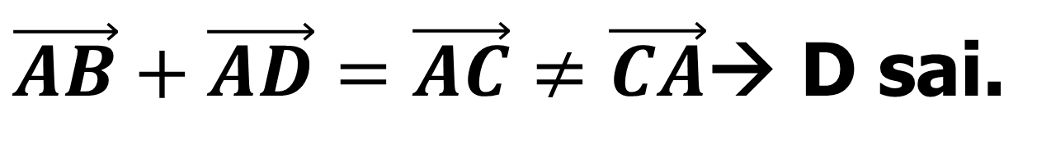

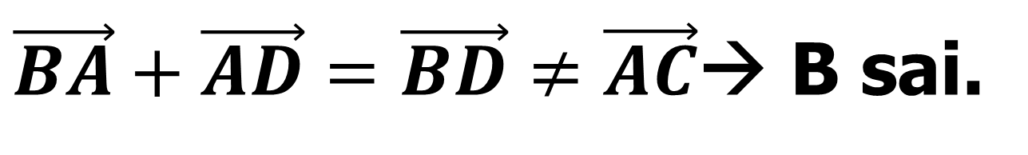

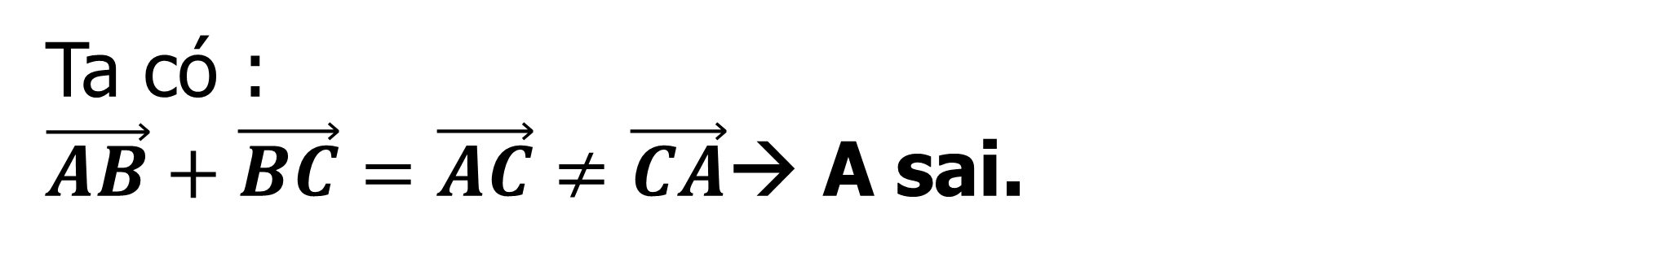

iii
Câu hỏi trắc nghiệm:
CÂU 1
15
54
9
6
Cho hình bình hành $ABCD$. Đẳng thức nào sau đây đúng?
A
B
C
$$\vec{AB}+\vec{BC}=\vec{CA}$$
$$\vec{BA}+\vec{AD}=\vec{AC}$$
C
$$\vec{BC}+\vec{BA}=\vec{BD}$$
D
$$\vec{AB}+\vec{AD}=\vec{CA}$$
Bài giải
Ta có :
$\vec{AB}+\vec{BC}=\vec{AC}≠\vec{CA}$→ A sai.
$\vec{BA}+\vec{AD}=\vec{BD}≠\vec{AC}$→ B sai.
$\vec{BC}+\vec{BA}=\vec{BD}$ (quy tắc hình bình hành)→ C đúng.
$\vec{AB}+\vec{AD}=\vec{AC}≠\vec{CA}$→ D sai.

Slide 29


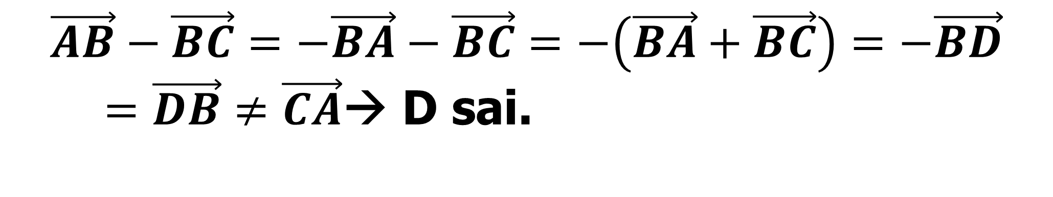
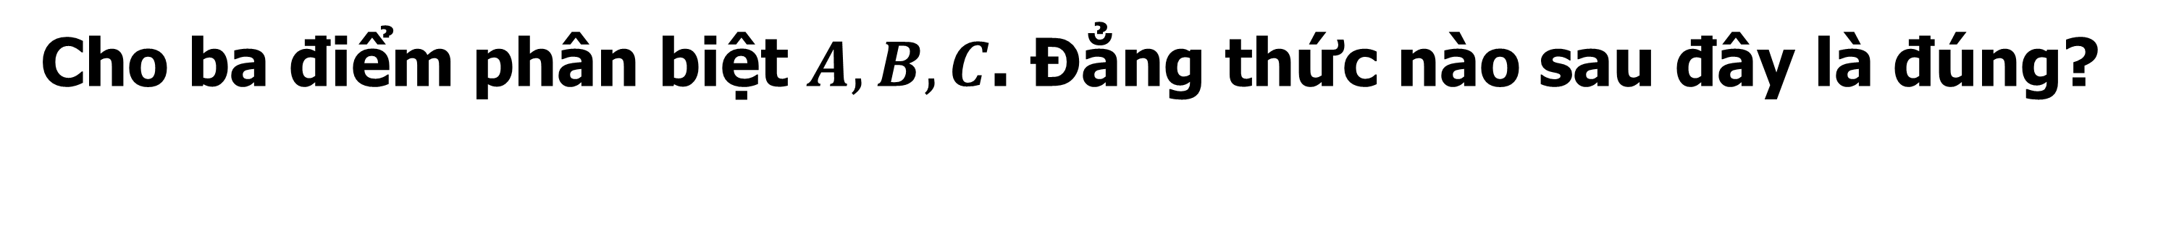





CÂU 2
15
54
9
6
Cho ba điểm phân biệt $A, B, C$. Đẳng thức nào sau đây là đúng?
A
B
C
$\vec{CA}−\vec{BA}=\vec{BC}$.
$$\vec{AB}+\vec{AC}=\vec{BC}$$
C
D
$$\vec{AB}−\vec{BC}=\vec{CA}$$
$$\vec{AB}+\vec{CA}=\vec{CB}$$
Bài giải
Ta có :
$\vec{CA}−\vec{BA}=\vec{CA}+\vec{AB}=\vec{CB}≠\vec{BC}$→ A sai.
$\vec{AB}+\vec{CA}=\vec{CA}+\vec{AB}=\vec{CB}$ (quy tắc ba điểm)
→ C đúng.
$\vec{AB}+\vec{AC}=\vec{AE}≠\vec{BC}$→ B sai.
( $E$ là điểm sao cho $ABEC$
là hình bình hành )
$$\vec{AB}−\vec{BC}=−\vec{BA}−\vec{BC}=−\left(\vec{BA}+\vec{BC}\right)=−\vec{BD}$$
$=\vec{DB}≠\vec{CA}$→ D sai.

Slide 30









Câu 3
Cho hình bình hành $ABCD$, giao điểm của hai đường chéo là $O$. Tìm mệnh đề sai trong các mệnh đề sau:
15
54
9
6
A
A
$$\vec{DA}−\vec{DB}=\vec{OC}−\vec{OD}$$
B
$$\vec{DA}−\vec{DB}+\vec{DC}=\vec{0}$$
C
$$\vec{CO}−\vec{OB}=\vec{BA}$$
D
$$\vec{AB}−\vec{BC}=\vec{DB}$$
Bài giải
$$\vec{DA}−\vec{DB}=\vec{BA}$$
$\vec{OC}−\vec{OD}=\vec{DC}$ ;
Vì $ABCD$ là hình bình hành nên $\vec{BA}=−\vec{CD}$. Suy ra A sai.
O
Ta có: $\vec{DA}−\vec{DB}+\vec{DC}=\vec{BA}+\vec{DC}=\vec{BA}+\vec{AB}=\vec{AA}=\vec{0}$. Suy ra B đúng.
$\vec{CO}−\vec{OB}=\vec{OA}−\vec{OB}=\vec{BA}$. Suy ra C đúng.
$\vec{AB}−\vec{BC}=\vec{AB}−\vec{AD}=\vec{DB}$. Suy ra D đúng.

Slide 31




CÂU 4
15
54
9
6
Cho hình vuông $ABCD$ có cạnh bằng $a$. Khi đó $\left|\vec{AB}+\vec{AD}\right|$ bằng:
A
$a\sqrt{2}$.
$\frac{a\sqrt{2}}{2}$.
A
B
C
$$2a$$
D
$a$.
Bài giải
Ta có: $\left|\vec{AB}+\vec{AD}\right|=\left|\vec{AC}\right|=AC=a\sqrt{2}$.

Slide 32







CÂU 5
Cho hai lực $\vec{F_{1}}$và $\vec{F_{2}}$ có điểm đặt $O$ và tạo với nhau góc $60^{0}$. Cường độ của hai lực $\vec{F_{1}}$và $\vec{F_{2}}$ đều là $100N$. Cường độ tổng hợp lực của hai lực đó là:
15
54
9
6
A
B
$$100N$$
B
$$100\sqrt{3}N$$
C
$$50\sqrt{3}N$$
D
$$50N$$
Bài giải
E
$$\vec{F_{1}}+\vec{F_{2}}=\vec{F}=\vec{OA}$$
Vì OEF, EFA là 2 tam giác đều các cạnh bằng 100, nên $IO=IA=\frac{100\sqrt{3}}{2}$
Suy ra $\left|\vec{F_{1}}+\vec{F_{2}}\right|=OA=100\sqrt{3}$
I
F

